Slide 1
2025년 하반기 사업 계획
2025 하반기 계획
전략 기획 및 하반기 매출 32억 원 목표 달성안
전략기획팀
보고대상 : 대표이사 | 작성부서 : 전략기획팀 | 작성일 : 2025년 7월 10일
Notes:
안녕하십니까. 전략기획팀 보고를 맡은 김민서 대리입니다. 지금부터 2025년 하반기 사업 계획 발표를 시작하게 되었습니다. 본 계획서는 상반기 실적을 토대로 하반기 매출 32억 원 목표를 성공적으로 달성하기 위한 구체적인 4대 전략과 세부 일정을 제시하고자 수립했습니다. 다음 슬라이드로 이동하여 발표 목차에 대해 안내를 준비했습니다.

Slide 2
목차
Agenda
1.
1. 비전 및 하반기 목표
5.
5. 리스크 및 대응 방안
2.
2. 핵심 전략 4대 축
3.
3. 월별 추진 로드맵
4.
4. 하반기 예상 손익
전략기획팀
2
Notes:
이 슬라이드에서 말씀드릴 것은 오늘 보고드릴 5가지 핵심 목차입니다. 구체적으로 말씀드리면, 먼저 당사의 하반기 도약 비전과 지표 목표를 공유하고, 이를 수행할 핵심 4대 사업 전략을 예산과 연계하여 정리했습니다. 이어서 월별 상세 실행안 및 예상 손익, 그리고 발생 가능한 리스크 대응책 순으로 구성했습니다. 첫 번째 순서인 비전 및 목표부터 보고를 시작하도록 준비했습니다.

Slide 3
1. 비전 및 하반기 목표
Vision & Target
01
02
03
· 비전 슬로건:
"디지털 전환의 동반자,
고객 성공의 파트너" 대내외 전파
· 영업 핵심 지표:
하반기 매출 32억 원(+12.6% YoY)
및 신규 고객 350건 수주 달성
· 품질 관리 지표:
고객 충성 만족도 NPS 78점 돌파
및 서비스 갱신율 극대화
전략기획팀
3
Notes:
이 슬라이드에서 말씀드릴 것은 당사의 하반기 지향 비전과 정량적 목표 요약입니다. 구체적으로 말씀드리면, 당사는 '디지털 전환의 동반자, 고객 성공의 파트너'라는 새로운 비전 아래, 하반기 매출 목표 32억 원을 수립했습니다. 이는 상반기 성과 대비 12.6% 증가한 수치로 분석되었습니다. 또한 신규 고객 350건 유치와 품질 강화를 통한 NPS 78점 이상 확보를 핵심 지표로 설정했습니다. 다음 슬라이드에서는 이러한 성과를 만들기 위한 핵심 4대 전략과 예산 비중을 살펴보도록 준비했습니다.

Slide 4
2. 핵심 전략 4대 축
Core Strategies
01
02
03
04
프리미엄 가속
B2B 영업 활성화
비수도권 개척
고객 경험 혁신
· AI 보고 기능 탑재(V2.0) 및 업셀링
· 예산: 2억 3,000만 원
· 담당: 제품개발팀 + 마케팅팀
· 금융·공공팀 신설 및 세미나 정례화
· 예산: 1억 8,000만 원
· 담당: B2B영업팀 + 솔루션팀
· 부산·대구 센터 개설 및 지역 할인
· 예산: 1억 5,000만 원
· 담당: 지역영업팀 + 제휴팀
· 가입 3일 내 온보딩 및 챗봇 가동
· 예산: 9,000만 원
· 담당: CS팀 + UX팀
전략기획팀
4
Notes:
이 슬라이드에서 말씀드릴 것은 하반기 4대 핵심 전략과 사업 예산 비중입니다. 구체적으로 말씀드리면, 전체 예산 6억 5,000만 원 중 프리미엄 라인 고도화에 2억 3,000만 원, 엔터프라이즈 B2B 영업망 확장에 1억 8,000만 원을 책정하여 상반기 핵심 수익 모델에 리소스를 집중 투자했습니다. 아울러 지방 시장 개척에 1억 5,000만 원, 고객 경험 혁신에 9,000만 원을 안배하여 균형 있는 성장을 도모했습니다. 다음 슬라이드로 이동하여 월별 추진 일정을 로드맵으로 확인하도록 준비했습니다.

Slide 5

3. 월별 로드맵
Roadmap
7월: 프리미엄 V2.0 출시
· AI 자동 보고서 기능 런칭 및 킥오프
10월: 교육기관 패키지 런칭
· 24시간 챗봇 상담 개시 및 고객 혁신
8월: B2B 전담 영업팀 신설
· 금융·공공 타겟 채용 및 캠페인 가동
11월: 지자체 디지털 교육
· 공공 부문 제안서 접수 및 마케팅
9월: 부산·대구 지역 센터
· 지방 거점 파트너 계약 및 개소
12월: 성과 분석 및 정산
· 차년도 영업 전략 및 예산안 확정
전략기획팀
5
Notes:
이 슬라이드에서 말씀드릴 것은 하반기 추진 월별 로드맵입니다. 구체적으로 말씀드리면, 7월에 프리미엄 V2.0 출시를 마친 뒤, 8월 B2B 금융 및 공공팀 조직 신설을 단행했습니다. 9월에는 부산과 대구에 지역 파트너 센터를 개소하여 전국 커버리지를 늘렸습니다. 이후 10월 교육기관 특화 패키지 런칭과 24시간 CS 인프라를 가동하고, 11월 지자체 디지털 교육을 활성화하여 12월 최종 결산하도록 계획했습니다. 이러한 로드맵 실행을 통한 예상 재무 손익을 이어서 보고하도록 준비했습니다.

Slide 6
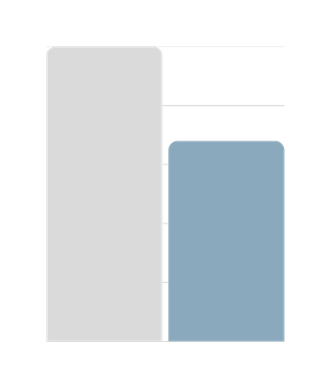
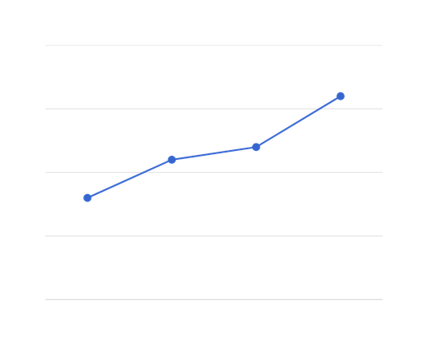

4. 예상 손익
매출 32.0억 원 대비 비용 22.4억 원 집행 (영업이익 9.6억 원 달성)
· 인건비: 14억 2,000만 원
(핵심 인력 3명 특별 채용 포함)
· 마케팅비: 4억 6,000만 원
(대규모 마케팅 및 캠페인 전개)
· 운영비: 3억 6,000만 원
(부산/대구 지사 센터 및 인프라)
전략기획팀
6
Notes:
이 슬라이드에서 말씀드릴 것은 하반기 예상 손익 전망입니다. 구체적으로 말씀드리면, 매출 32억 원 달성 대비 예상 비용은 총 22억 4,000만 원으로 전망했습니다. 비용 상세 항목은 R&D 인건비 14억 2,000만 원, 마케팅비 4억 6,000만 원, 그리고 운영비 3억 6,000만 원으로 계획했습니다. 이를 통해 영업이익 9억 6,000만 원을 달성하고 30.0%의 우수한 영업이익률을 확보할 것으로 보입니다. 다음 슬라이드에서 극복할 잠재 리스크와 그 대응책을 보고하도록 준비했습니다.

Slide 7

5. 리스크 및 대응 방안
Risks & Mitigations
· 경기 둔화 리스크
솔루션 분할 결제 등 유연 요금제
선제적 도입으로 진입 장벽 완화
· 경쟁사 신제품 출현
AI 핵심 기능 탑재 프리미엄 V2.0
출시 시점 앞당김 (9월 → 8월)
· 인력 이탈 및 공백
7~8월 내 마케팅 및 개발 핵심 부문
3명 특별 전담 채용 완료 예정
전략기획팀
7
Notes:
이 슬라이드에서 말씀드릴 것은 예상되는 위협 리스크 및 이에 대한 예방 조치입니다. 구체적으로 말씀드리면, 첫째, 거시 경기 둔화 우려에 대처하기 위해 장기 분할 납부 제도를 도입했습니다. 둘째, 타사 견제를 위해 핵심 AI 기능 탑재 일정을 9월에서 8월로 한 달 당겨 조기 출시하기로 결정했습니다. 셋째, 업무 병목 방지를 위해 8월까지 핵심 인원 3명을 충원했습니다. 이어서 하반기 사업 계획의 종합 요약과 제안 단계를 보고하도록 구성했습니다.

Slide 8




요약 및 제안
Summary & Proposal
■ 핵심 발견 (Key Findings)
■ 제안 및 다음 단계 (Proposals & Next Steps)
· 매출 32억 달성을 위한 프리미엄 및 B2B 영업 본격 가동
· 비수도권 매출 비중 45% 확보를 위한 지역 센터 거점화
· 프리미엄 V2.0 8월 조기 출시를 통한 시장 선점 및 경쟁 헤징
· 대표이사 승인 직후 부서별 하반기 킥오프 및 일정 실행
· 7월 중 신규 채용 완료 및 V2.0 개발 일정 정밀 점검
전략기획팀
8
Notes:
이 슬라이드에서 말씀드릴 것은 하반기 비즈니스의 종합 제언입니다. 구체적으로 말씀드리면, 하반기 매출 32억 원 달성을 위해 프리미엄 업셀링과 B2B 전담 영업팀 조직 가동을 결합했습니다. 아울러 지방 시장 활성화와 AI 출시 일정 준수를 선행 과제로 지정했습니다. 이에 대한 건의 사항으로 승인 통과 즉시 킥오프 워크숍을 가동하고 7월 R&D 일정을 정밀 진단할 계획입니다. 다음으로 마지막 Q&A 시간으로 넘어가도록 구성했습니다.

Slide 9
경청해 주셔서 감사합니다.
Q&A 및 자유 토론
전략기획팀
strategy@company.com | 사내전화 101
Notes:
이상으로 2025년 하반기 사업 계획 발표를 모두 마치고 Q&A 시간으로 전환했습니다. 오늘 공유드린 전략 과제와 손익 전망에 대해 질의나 건의사항이 있으시다면 편안하게 개진할 수 있도록 질의응답 자리를 마련했습니다. 경청해 주셔서 감사합니다.

